Slide 1
생활속의 데이터 분석
이권수

Slide 2
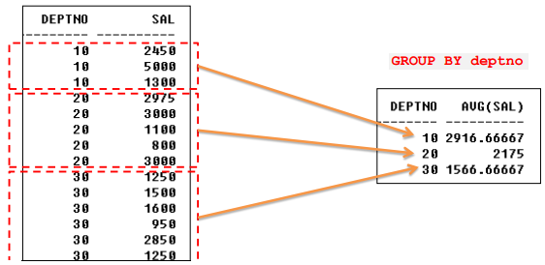
그룹화하여 데이터 조회 (GROUP BY)
매퍼 또는 일련의 열을 사용하여 DataFrame을 그룹화합니다.
(사용법은 reference 참고)

Slide 3
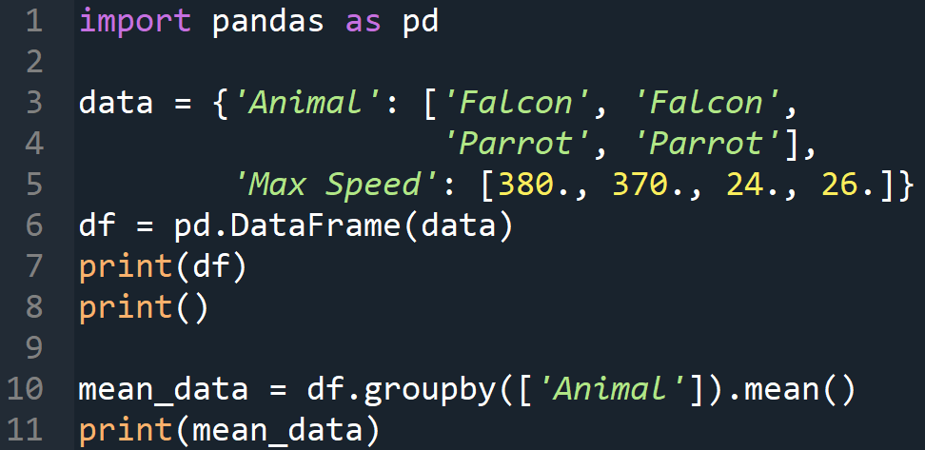
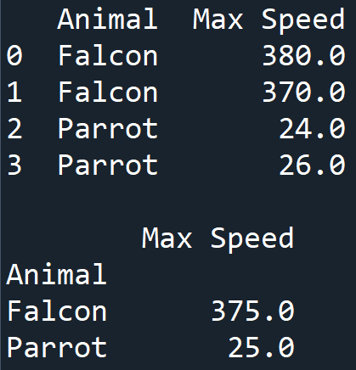
Group by 문제(1)
아래와 같은 데이터프레임을 만들어 출력하고, Group by 함수를 이용하여 각 동물 당 최고 속도(Max Speed)의 평균을 구하여 다음과 같이 출력하라.

Slide 4
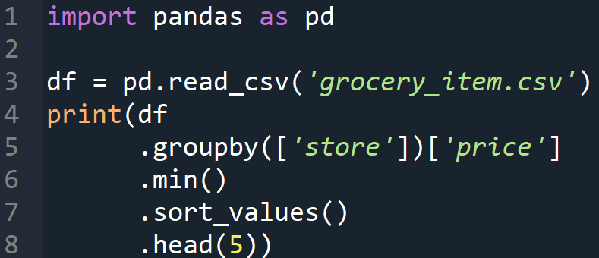
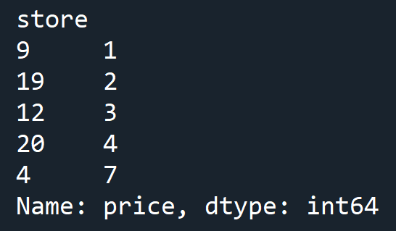
Group by 문제(2)
동아리 학습자료실에서 grocery_item.csv 파일을 다운로드 받아,
각 가게(store) 별로 가장 가격(price)이 낮은 물건의 값이 제일 낮은 다섯 가게를 해당 물건의 가격과 함께 출력하시오.

Slide 5
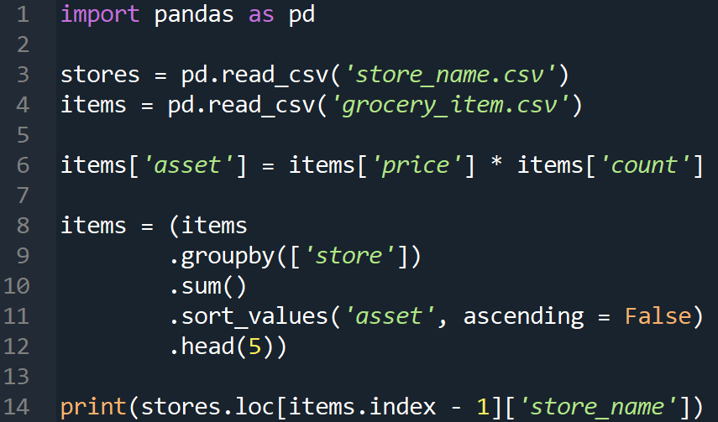
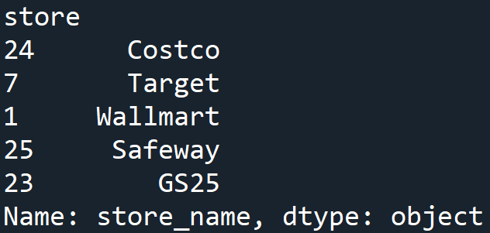
Group by 문제(3)
grocery_item.csv 파일과 store_name.csv 파일을 이용하여,
현재 가진 물건을 다 팔았을 때 매출이 가장 높은 가게(store) 다섯 곳을 출력하라.

Slide 6
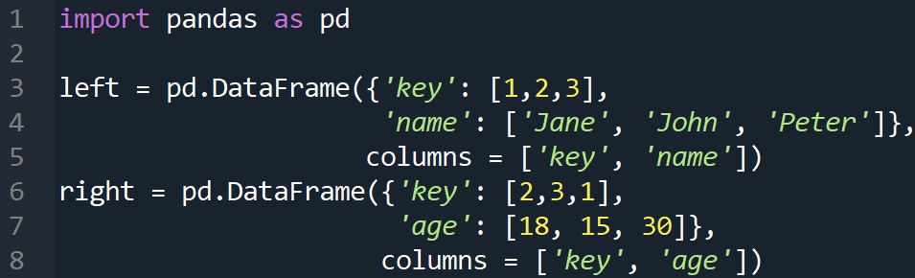
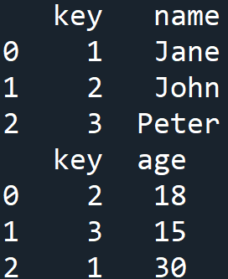
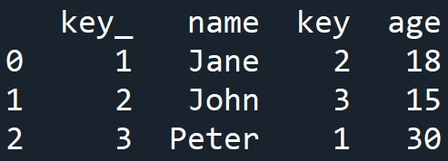

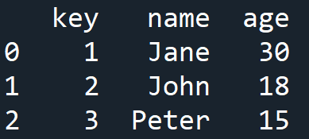
두 데이터프레임 합치기 (JOIN)
join 함수는 인덱스를 기반으로 두 데이터프레임을 결합한다.
<left>
<right>

Slide 7
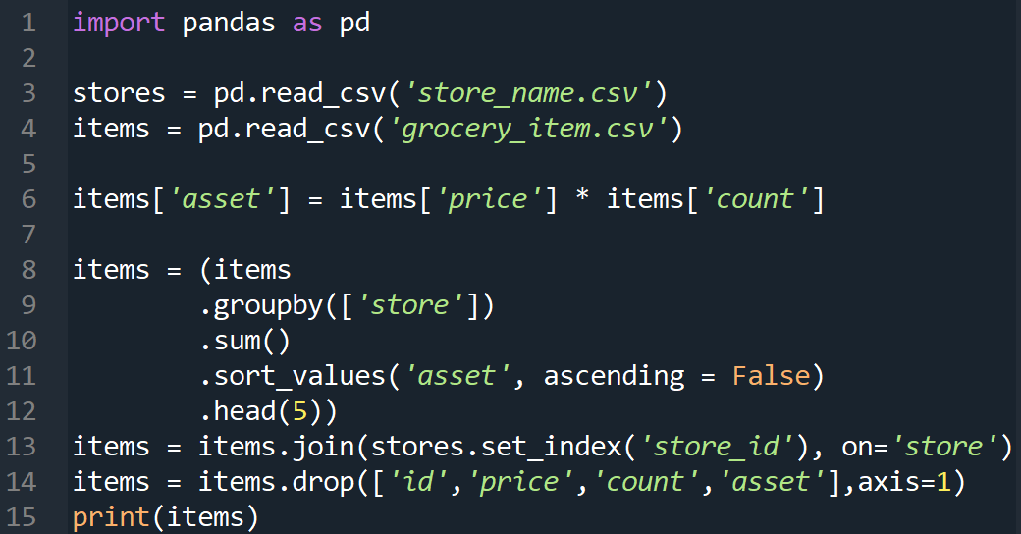
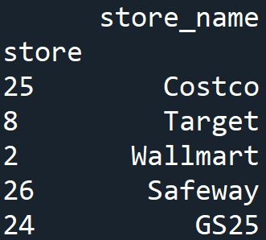
Join 문제(1)
grocery_item.csv 파일과 store_name.csv 파일을 groupby와 join 함수를 이용하여,
현재 가진 물건을 다 팔았을 때 매출이 가장 높은 가게(store) 다섯 곳을 다음과 같이 출력하라.

Slide 8
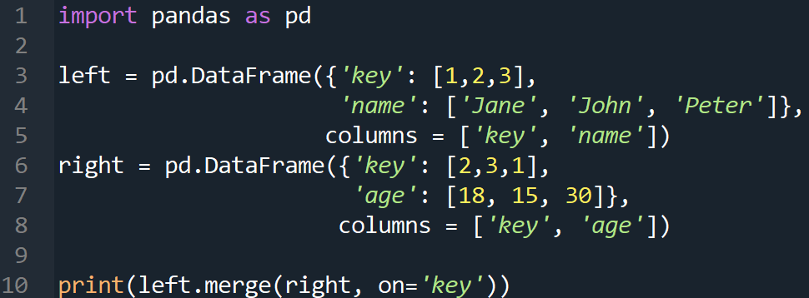
두 데이터프레임 합치기 (MERGE)
Left_DataFrame.merge(Right_DataFrame, on=Key)
Left_DataFrame.merge(Right_DataFrame, left_on=Left_Key, right_on=Right_Key)

Slide 9
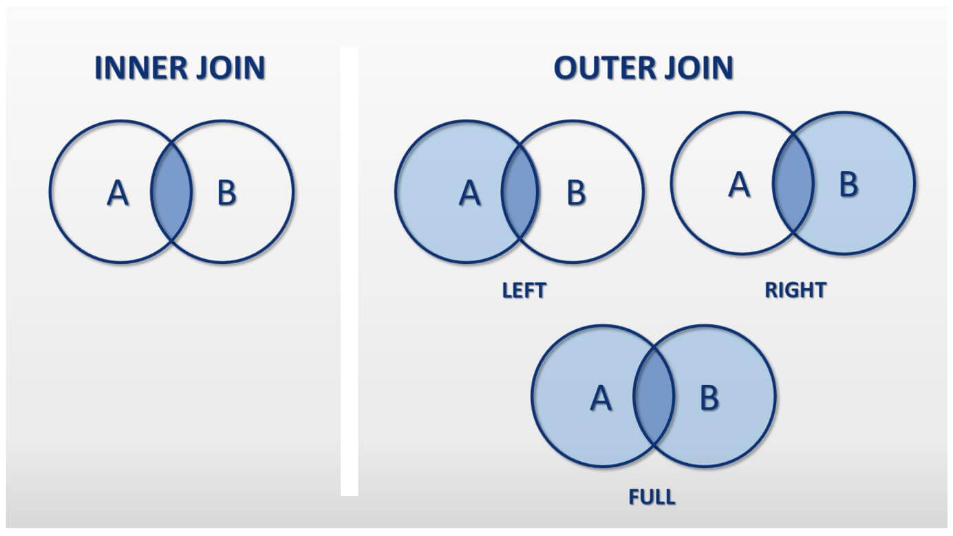
두 데이터프레임 합치기 (MERGE) - 2

Slide 10
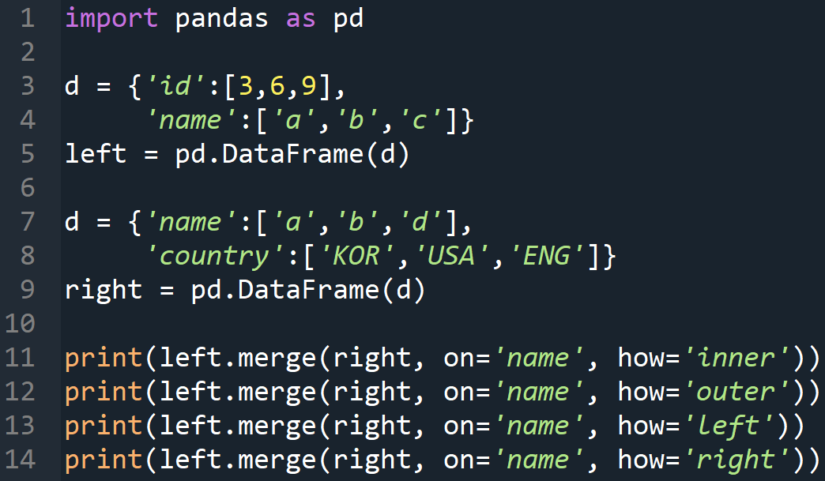
두 데이터프레임 합치기 (MERGE) - 3

Slide 11


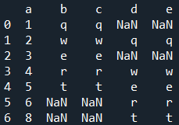
Merge 문제(1)
다음 두 데이터프레임 left, right를 합쳐서 result와 같은 데이터프레임을 만들어 출력하시오.
left right result

Slide 12
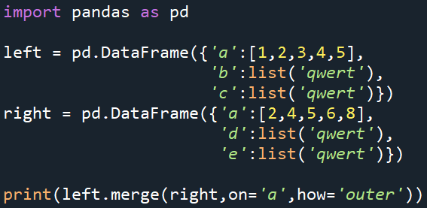
Merge 문제(1) 풀이

Slide 13
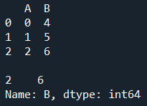
조건부 인덱싱
아래코드는 예제와 같은 데이터프레임에서 A가 2일 때, B의 값을 찾으려면 조건부 인덱싱을 사용하면 간편하다.
코드
데이터프레임
결과

Slide 14
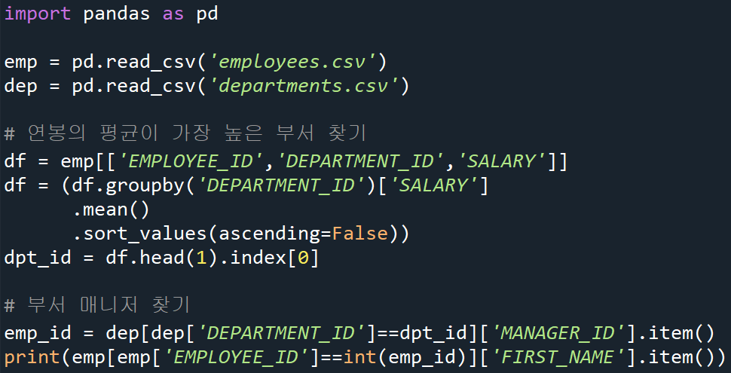
조건부 인덱싱 문제(1)
employees.csv와 department.csv에서
연봉의 평균이 가장 높은 부서의 매니저 이름을 출력하시오.

Slide 15
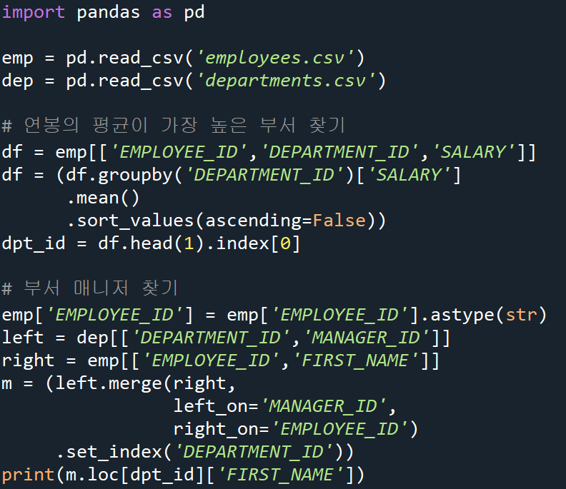

Slide 16
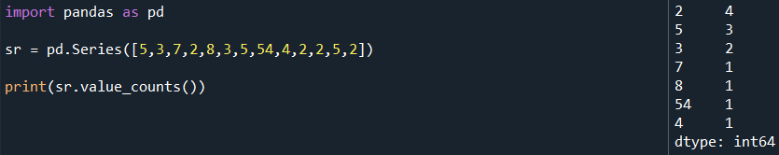
값이 발생하는 빈도 세기 (COUNT)
Series.value_counts()

Slide 17
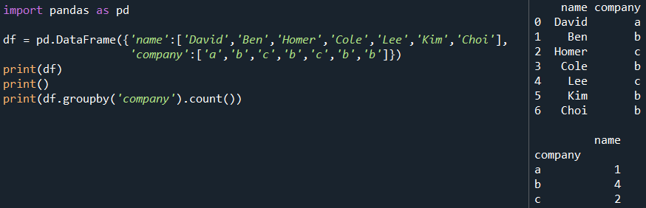
값이 발생하는 빈도 세기 (COUNT)
DataFrame.groupby().count()

Slide 18
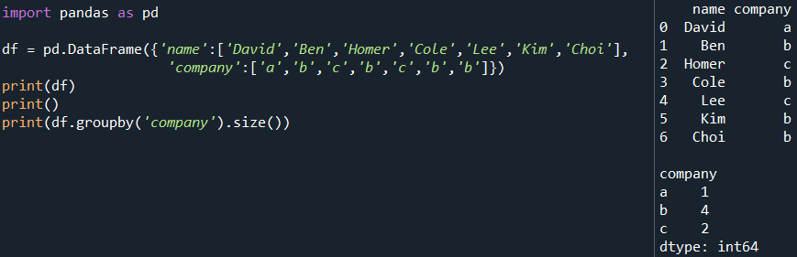
값이 발생하는 빈도 세기 (COUNT)
DataFrame.groupby().size()

Slide 19
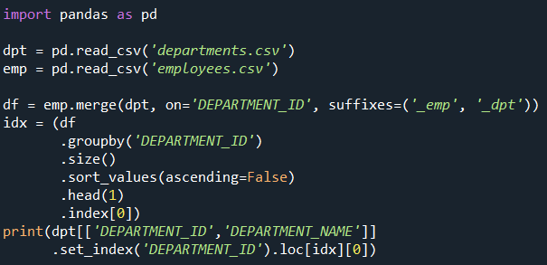
Count 문제(1)
hint: left.merge(right, suffixes=(‘_left’, ‘_right’))
employees.csv와 department.csv에서
가장 인원수가 많은 부서의 부서명을 출력하시오.

Slide 20
형변환 (1)
sr= pd.to_numeric(sr)
다중 열 (apply):
# convert all columns of DataFrame
df = df.apply(pd.to_numeric)
# convert just columns "a" and "b"
df[["a", "b"]] = df[["a", "b"]].apply(pd.to_numeric)
에러처리:
pd.to_numeric(s, errors='raise') # 에러발생
pd.to_numeric(s, errors='coerce') # NaN처리
pd.to_numeric(s, errors='ignore') # 무시
# 전체에서 가능한 열만 변경
df.apply(pd.to_numeric, errors='ignore')

Slide 21
형변환 (2)
# convert all DataFrame columns to the int64 dtype
df = df.astype(int)
# convert column "a" to int64 dtype and "b" to complex type
df = df.astype({"a": int, "b": complex})
# convert Series to float16 type
s = s.astype(np.float16)
# convert Series to Python strings
s = s.astype(str)
# convert Series to categorical type - see docs for more details
s = s.astype('category')

Slide 22
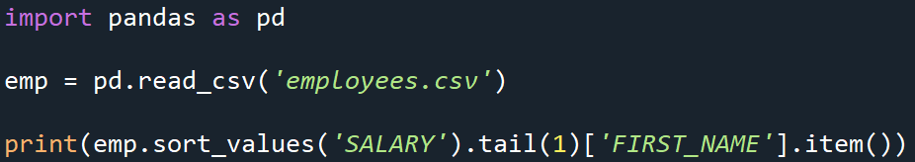
형성평가 (1)
employees.csv에서 최고 연봉자의 이름을 출력하시오.

Slide 23
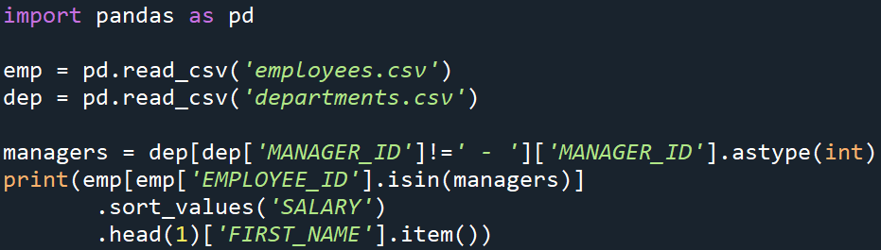
형성평가 (2)
employees.csv(와 department.csv)에서
연봉이 가장 낮은 매니저의 이름을 출력하시오.

Slide 24
